Slide 1
Об организации электронного информационного взаимодействия Отделения Фонда пенсионного и социального страхования Российской Федерации
по Псковской области с государственным и муниципальными архивами на территории области
по получению сведений о гражданах, необходимых для их пенсионного обеспечения
Н.Г. Мельникова
управляющий ОСФР по Псковской области
Июнь 2024 года

Slide 2
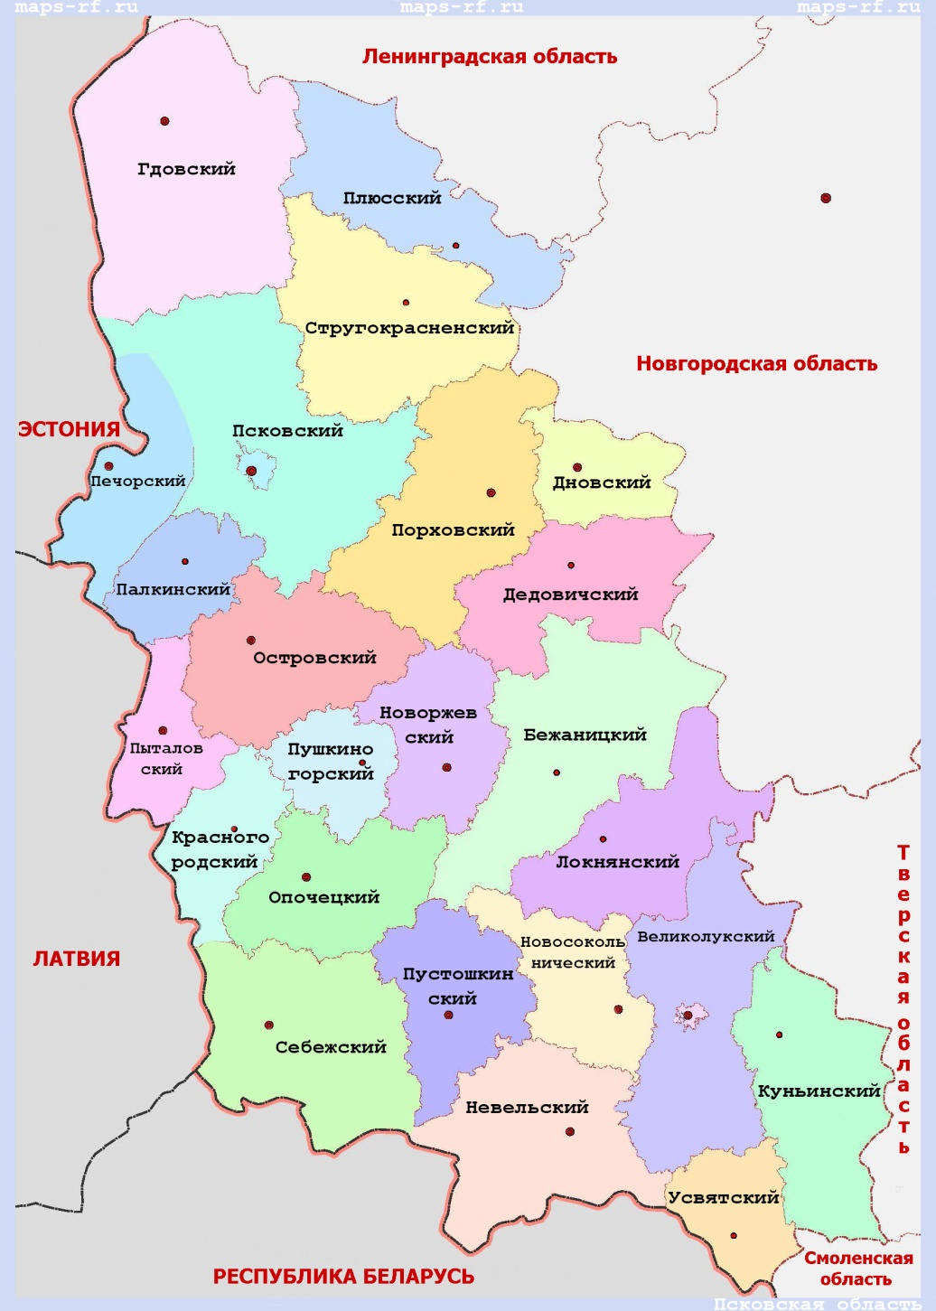
Статистические данные о Псковской области
По состоянию на 01.06.2024:
Численность населения – 587,8 тыс. чел.
Численность пенсионеров – 195,1 тыс. чел.
(33% от численности населения)
Ожидаемое количество назначений страховых пенсий в 2024 году –
7,8 тыс. чел.
Запросов в архивные учреждения при подготовке документов для назначения пенсии направлено в отношении 7,4 тыс. чел.
(95% от количества назначаемых пенсий)
Количество архивных учреждений:
1 государственный архив
25 муниципальных архивов

Slide 3
Организация электронного взаимодействия с использованием ГИС ЕЦП
С целью перехода на использование ГИС ЕЦП проведены следующие мероприятия
На региональном уровне создана рабочая группа (приказ ОСФР от 20.06.2023 № 218)
Представитель муниципального архива Псковского района
Представитель Комитета юстиции Псковской области
Работники ОСФР по Псковской области
Организовано обучение работников
Работники архивных учреждений области
Работники Отделения СФР, в компетенцию которых входит проведение заблаговременной работы с предпенсионерами
На органы СФР возложена обязанность по оказанию содействия гражданам в предоставлении документов для назначения страховой пенсии путем направления запросов (Федеральный закон от 28.12.2013 № 400-ФЗ «О страховых пенсиях»)
Государственные и муниципальные архивы
по запросам органов СФР представляют сведения, необходимые для пенсионного обеспечения граждан,
с использованием ГИС ЕЦП (Федеральный закон от 22.04.2004 № 125-ФЗ «Об архивном деле в Российской Федерации»)

Slide 4
Переход на взаимодействие в ГИС ЕЦП
Участники промышленной эксплуатации
ГИС ЕЦП в части информационного взаимодействия территориальных органов СФР с государственными и муниципальными архивами
С 2 апреля 2024 года
(III очередь)
С 23 апреля 2024 года
(V очередь)
ОСФР по Псковской области
1 государственный и
25 муниципальных архивов
Псковской области
50 специалистов
по оценке пенсионных прав застрахованных лиц и заблаговременной работы
43 работника
архивных учреждений
Ежедневная поддержка архивных учреждений области в рамках промышленной эксплуатации ГИС ЕЦП области
В ежедневном режиме работниками ОСФР по Псковской области оказывается методическая поддержка работников архивных учреждений
Работниками ОСФР по Псковской области оказана техническая помощь с выездом в архивные учреждения

Slide 5
Преимущества электронного взаимодействия в ГИС ЕЦП
Удобное взаимодействие Отделений СФР напрямую с архивами всех регионов. Исключение промежуточных этапов в прохождении запросов-ответов
Получение полной информации по всем реквизитам запроса
Исключены случаи потери запросов-ответов из-за сбоев в работе электронных каналов связи
Минимизированы сроки прохождения запросов-ответов между двумя ведомствами
Отслеживание работниками СФР всех этапов обработки запроса он-лайн
Единый программный комплекс,
единообразие подхода и автоматизация процессов

Slide 6
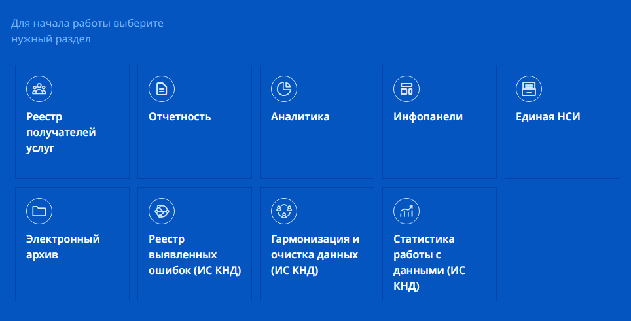
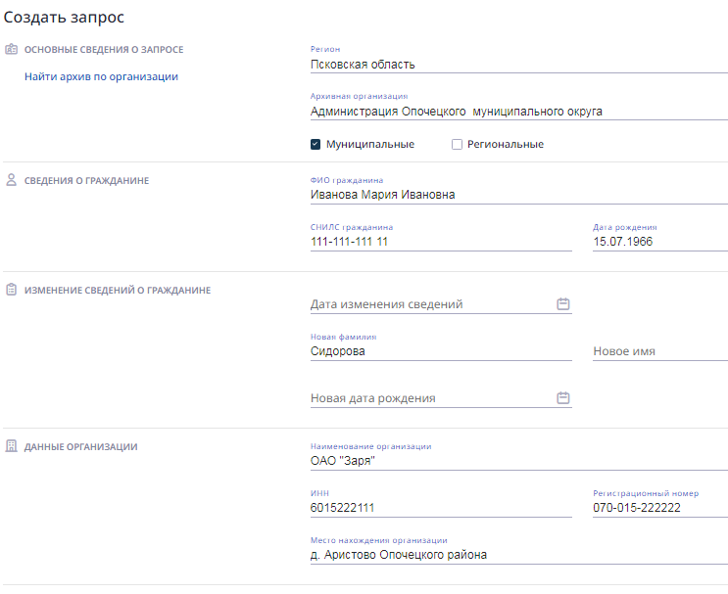
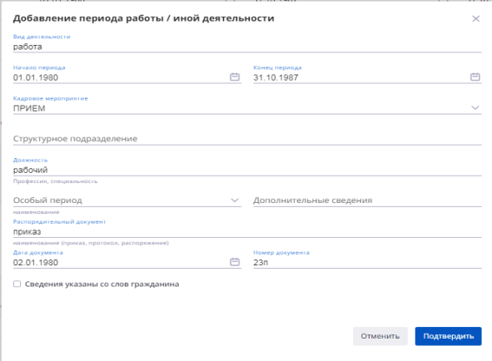
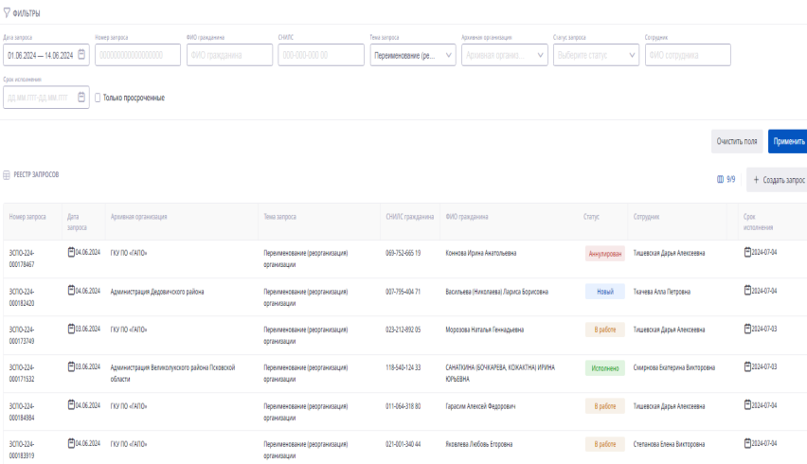
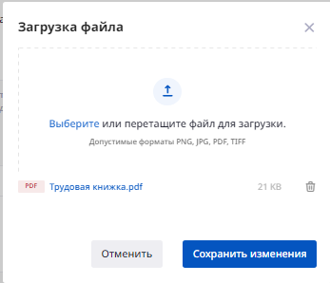
Технологические этапы работы. Запрос сведений
Запрос о стаже работы
Запрос о заработной плате

Slide 7
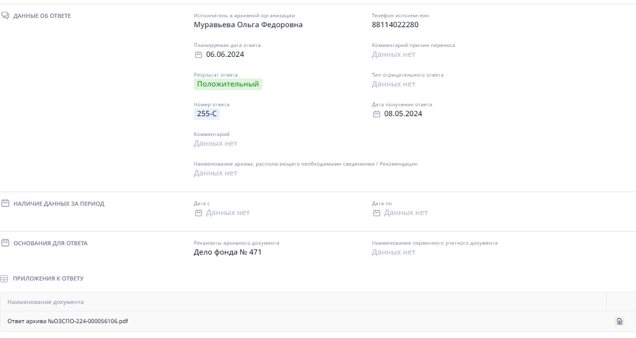
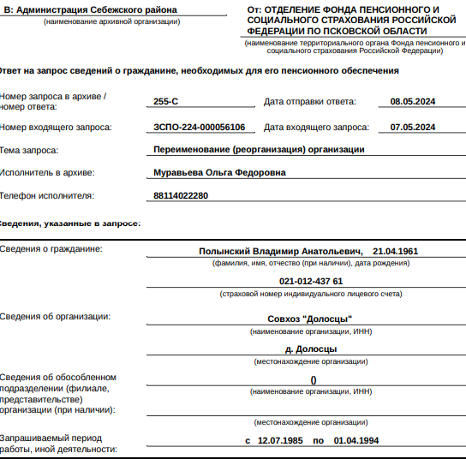
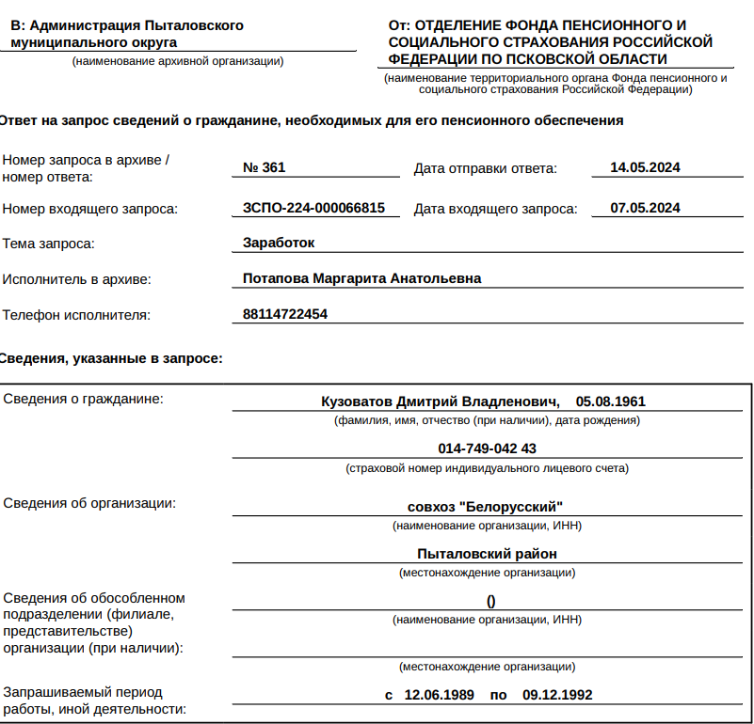
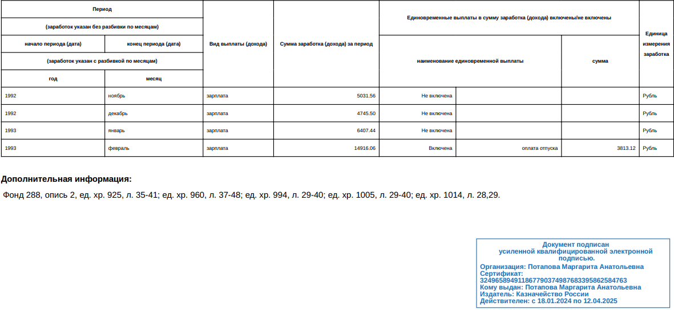
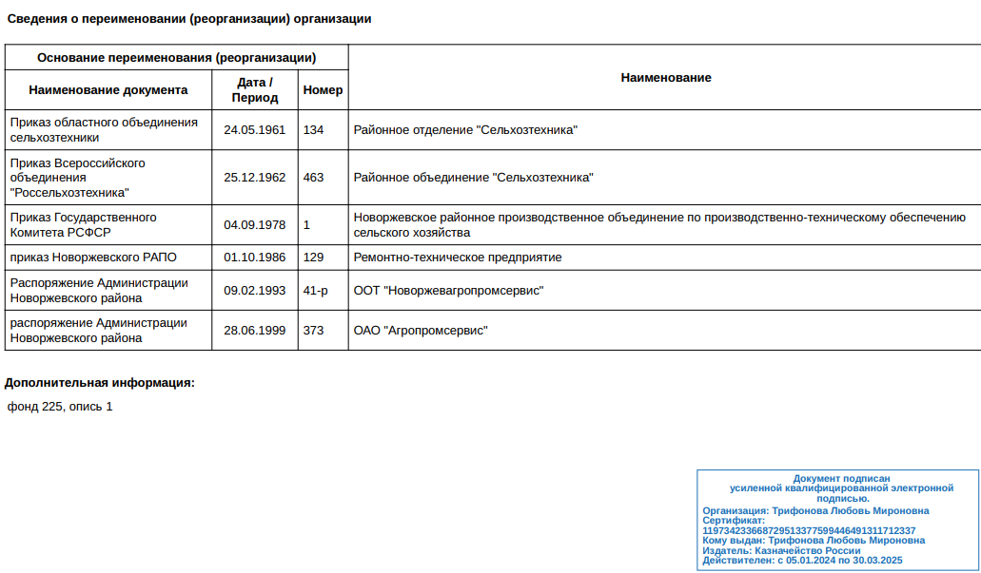
Технологические этапы работы. Ответы архивных учреждений
Карточка ответа на запрос СФР
Ответ о стаже работы
Ответ о заработной плате
Ответ о реорганизациях, переименованиях
Журнал запросов

Slide 8
Первые результаты электронного взаимодействия через ГИС ЕЦП
Результаты работы
С 2 апреля 2024 г. по 24 июня 2024 г.
Архивные учреждения Псковской области
Архивные учреждения других субъектов РФ
Программное обеспечение просто и понятно в использовании
Удобный интерфейс программы ГИС ЕЦП
Переход на новый формат работы прошел одномоментно
1
2
3
Запросы
Ответы
Запросы
Ответы
95% - запросы
в архивные учреждения Псковской области
17 дней -cреднестатистический срок исполнения запроса

Slide 9
Предложения по повышению качества электронного взаимодействия
Соблюдение регламентных сроков направления ответов на запросы СФР
Стабильная работа интернет-каналов
Обеспечение взаимозаменяемости работников архивных учреждений
Регулярное направление предложений в Службу технической поддержки СФР по улучшению функционала при электронном взаимодействии ЕЦП
1
2
3
4

Slide 10
Работа продолжается...
Надеемся на дальнейшее активное сотрудничество и взаимодействие с государственными и муниципальными архивами как на территории Псковской области, так и на территории Российской Федерации
СПАСИБО ЗА ВНИМАНИЕ!

